Slide 1
সবাইকে স্বাগতম

Slide 2
শিক্ষক পরিচিতি
মোঃ আল মাসুদ রানা
প্রভাষক, ব্যবস্থাপনা বিভাগ
রাউজান সরকারি কলেজ
মোবাইল নাম্বারঃ ০১৬২৮৮৪৯০৬৬
E-mail: m.rana19881013@gmail.com

Slide 3
পাঠ পরিচিতি
একাদশ- দ্বাদশ শ্রেণি
বিষয়ঃ ফিন্যান্স , ব্যাংকিং ও বিমা (প্রথম পত্র)
নবম অধ্যায়ঃ ঝুঁকি ও মুনাফার হার

Slide 4
শিখনফল
এ পাঠ শেষে শিক্ষার্থীরা......
ঝুঁকি কি বলতে পারবে।
পোর্টফলিও ঝুঁকি কি বলতে পারবে।
বিভিন্ন প্রকার ঝুঁকির মধ্যে তুলনা করতে পারবে।
আদর্শ বিচ্যুতি / পরিমিত ব্যবধান কি বলতে পারবে।
আর্থিক সিদ্ধান্ত গ্রহনে CAPM মডেল ব্যাখ্যা করতে পারবে।
বিভেদাংক নির্ণয় করতে পারবে।

Slide 5
ঝুঁকি = প্রত্যাশিত আয় – প্রকৃত আয়
 | প্রত্যাশিত আয় | প্রকৃত আয়
১। বন্ড | ১০% | ১০% | ঝুঁকি মুক্ত
২। শেয়ার | ২০% | ১৫% | ঝুঁকি পূর্ণ

Slide 7
ঝুঁকি
বিনিয়োগের প্রকৃত আয় হতে প্রত্যাশিত আয়ের পার্থক্যের সম্বাবনাকেই ঝুঁকি বলে।
একক ঝুঁকি
একটি মাত্র কোম্পানি বা সম্পদের ঝুঁকি।
পোর্টফলিও ঝুঁকি
আকাধিক কোম্পানি বা সম্পদের ঝুঁকি।
ভবিষ্যতে একটা ঘটনা ঘটা বা না ঘটার সম্বাবনাকে যখন গানিতিকভাবে নির্ণয় করা যায় না, তখন তাকে অনিশ্চয়তা।
অনিশ্চয়তা

Slide 8
কোম্পানি ঝুঁকি
কোম্পানির সাথে সম্পর্কিত ঝুঁকিকে কোম্পানি ঝুঁকি বলে।
দেশের অর্থনৈতিক অবস্থার পরিবর্তন,সরকারি নীতির পরিবর্তন , রাজনৈতিক অস্থিরতা ইত্যাদি কারনে যে ঝুঁকির সৃষ্টি হয় তাকে বাজার ঝুঁকি বলে
বাজার ঝুঁকি
একটি কোম্পানির পরিচালন কার্যক্রমের সাথে জড়িত ঝুঁকিকে ব্যবসায়িক ঝুঁকি বলে।
ব্যবসায়িক ঝুঁকি
আর্থিক ঝুঁকি
ঋণের দায় পরিশোধের অক্ষমতা থেকে যে ঝুঁকির সৃষ্টি হয় তাকে আর্থিক ঝুঁকি বলে।

Slide 9
Y
১০
৯
৮
৭
কোম্পানি ঝুঁকি/ পরিবর্তনশীল ঝুঁকি / পরিহারযোগ্য ঝুঁকি
৬
৫
পোর্টফলিও ঝুঁকি
৪
৩
কোম্পানি ঝুঁকি
মোট ঝুঁকি
বাজার ঝুঁকি / অপরিবর্তনশীল ঝুঁকি / অপরিহারযোগ্য ঝুঁকি
২
১
বাজার ঝুঁকি
O
X
১
২
৩
৪
৫
৬
৭
৮
৯
১০
১১
পোর্টফলিও স্টকের সংখ্যা

Slide 10
১।মুনাফার হার (R) | $\frac{D1+(Po−Po)}{Po} ×100$
২। গড়/প্রত্যাশিত মুনাফার হার | $\overline{R}$ = $\frac{R_{1}+R_{2}+ ………..+R_{n}}{n}$ (সম্ভাবনা না থাকলে) OR, $\overline{R}$= $\frac{\sum{R}}{n}$ | $\overline{ R}$ = $R_{1}P_{1}+R_{2}P_{2}$+$R_{3}P_{3}+ ………+R_{n}P_{n}$ OR, $\overline{R}$ =$\sum{R}×P$ (সম্ভাবনা থাকলে)
৩। আদর্শ বিচ্যুতি / পরিমিত ব্যবধান | $σ=\sqrt{\frac{\text{(}\text{Ri}\text{−}\overline{R }\text{)}\text{2} }{n−1}}$ (সম্ভাবনা না থাকলে) | $σ=\sqrt{\sum{\text{(}\text{Ri}\text{−}\overline{R }\text{)}\text{2} \text{Pi} }}$ (সম্ভাবনা থাকলে)
৪। বিভেদাংক (CV) | $\frac{σ}{\overline{R }}$ $×$ 100
৫। পোর্টফলিও আয় | Rp=$W_{1}{\overline{R}}_{1}+W_{2}{\overline{R}}_{2}+… R_{n}P_{n}$
৬। পোর্টফলিও ঝুঁকি | $$σP= \sqrt{W_{A} 2σ_{A}2+W_{B}2σ_{B}2+2W_{A}W_{B}σ_{A}σ_{B}ρ_{AB}}$$
৭। মূলধন সম্পদ মুল্যায়ন পদ্ধতি | CAPM , Ri = $R_{f}+(R_{m}−R_{f})β_{i}$

Slide 11
ঝুঁকি পরিমাপের পদ্ধতি
Return
Average Return
Portfolio Return
Potfolio Risk
Probability Distribution
Standard Devition
Coefficient of Variation

Slide 12
বিনিয়োগ ও মুনাফার হার
Return = Dividend Yeild + Capital Gain
R = ($\frac{D1}{Po}$ +$\frac{P1−Po}{Po}$) $×100$
$∴ \frac{D1+(Po−Po)}{Po} ×100$

Slide 13
আদর্শ বিচ্যুতি / পরিমিত ব্যবধান / Standard Deviation
আদর্শ বিচ্যুতি ঝুঁকি পরিমাপের একটি পরিসংখ্যানিক পদ্ধতি যা ব্যবহার করে অতীত অর্জিত আয়ের বিচ্যুতি থেকে যেমন ঝুঁকি পরিমাপ করা হয় তেমনি ভবিষ্যৎ প্রত্যাশিত আয়ের ঝুঁকি পরিমাপ করা হয়।
সম্ভাবনা না থাকলে
$$σ=\sqrt{\frac{\text{(}\text{Ri}\text{−}\overline{R }\text{)}\text{2} }{n−1}}$$
সম্ভাবনা থাকলে
$$σ=\sqrt{\sum{\text{(}\text{Ri}\text{−}\overline{R }\text{)}\text{2} \text{Pi} }}$$

Slide 14
বিভেদাংক (CV) Co-efficient of Variation
$CV=\frac{σ}{\overline{R }}$ $×$ 100
$or,CV=\frac{\text{আদর্শ বিচ্যুতি }\text{/ }\text{পরিমিত ব্যবধান} }{\text{গ}\text{ড়}\text{/}\text{প্রত্যাশিত}\text{ মুনাফার হার} }$ $×$ 100
গড়/প্রত্যাশিত মুনাফার হার
$\overline{R}$ = $\frac{R_{1}+R_{2}+ ………..+R_{n}}{n}$
(সম্ভাবনা না থাকলে)
OR, $\overline{R}$= $\frac{\sum{R}}{n}$
$\overline{ R}$ = $R_{1}P_{1}+R_{2}P_{2}$+$R_{3}P_{3}+ ………+R_{n}P_{n}$
OR, $\overline{R}$ =$\sum{R}×P$
(সম্ভাবনা থাকলে)

Slide 15
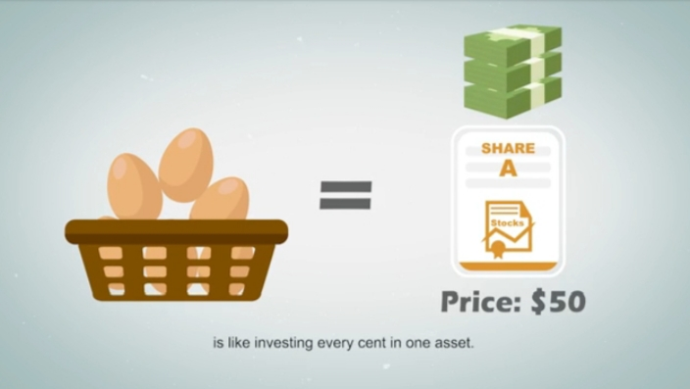
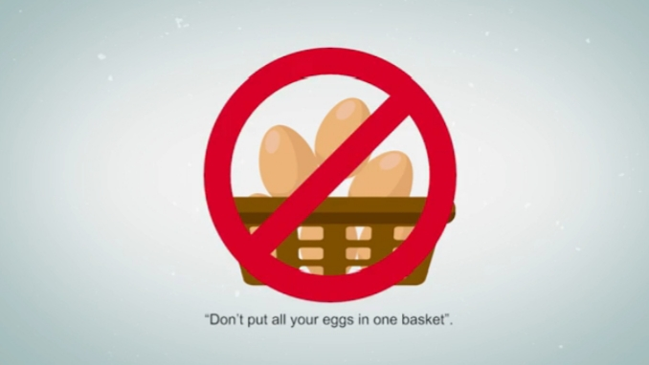
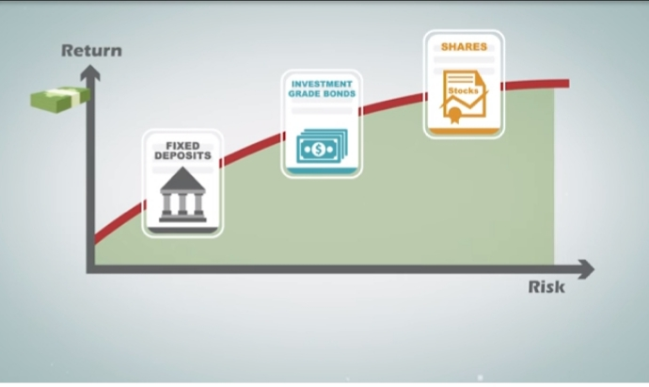
পোর্টফলিও আয়
Rp=$W_{1}{\overline{R}}_{1}+W_{2}{\overline{R}}_{2}+… R_{n}P_{n}$
পোর্টফলিও ঝুঁকি
$$σP= \sqrt{W_{A} 2σ_{A}2+W_{B}2σ_{B}2+2W_{A}W_{B}σ_{A}σ_{B}ρ_{AB}}$$

Slide 16
মূলধন সম্পদ মুল্যায়ন পদ্ধতি
CAPM , Ri = $R_{f}+(R_{m}−R_{f})β_{i}$
Rm
20
16
বাজার ঝুঁকির প্রিমিয়াম
12
Rf
রিটার্ণের হার
8
ঝুঁকিহীন আয়
4
বিটাসহগ

Slide 17
ধন্যবাদ

